Slide 1
La extinción de dominio como herramienta complementaria en la lucha contra las finanzas del tráfico ilícito de drogas
Oscar Solórzano, Director del Centro Internacional para la Recuperación de Activos (ICAR) para Latinoamérica
Bruselas, 8-10 de octubre de 2024

Slide 2
1. La criminalidad organizada y el tráfico de drogas en América Latina: un enfoque económico del problema
Flujos Financieros ilícitos estimados a USD 350,000’000.00 por año. Recuperación del orden de 1% (GAFI / INTERPOL)
Los países del Latam han realizados esfuerzos legislativos en los últimos 20 años para recuperar activos procedentes de delitos graves como la corrupción, el tráfico ilícito de drogas y otras formas graves de criminalidad organizada.
Un tema central ha sido el decomiso no basado en condena (decomiso sin condena), que permite la recuperación de activos ilícitos fuera del proceso penal, a través de un proceso judicial independiente que aplica normas civiles y se dirige contra el activo mismo (in rem).
Los Estados de Latam muestran una firme voluntad política de seguir construyendo un sistema regional eficaz para combatir la perniciosa delincuencia financiera. Ratificación de convenciones internacionales: CNUCC, Palermo, Viena. La mayoría de los Estados adhieren y aplican las recomendaciones de organizaciones normativas como el GAFI y su organización regional (GAFILAT)
DESAFÍOS COMPARTIDOS ENTRE LAS REGIONES UE/CELAC EN MATERIA DE DROGAS -
REUNIÓN PRESENCIAL DE AGENCIAS DE DROGAS UE/CELAC EN BRUSELAS.

Slide 3
2. La respuesta del legislador latinoamericano.
Los diferentes enfoques.
La Ley modelo de UNODC sobre decomiso sin condena
Desarrollo de una Ley Modelo regional sobre Extinción de dominio por la Oficina de las Naciones Unidas contra la Droga y el Delito (UNODC, por sus siglas en inglés), indican que el decomiso sin condena es un mecanismo que puede consolidar los principios básicos del estado de derecho.
Los mecanismos de decomiso sin condena existentes en los países miembros del GAFILAT pueden agruparse en tres modelos principales:
Decomiso sin condena dentro o vinculado a un proceso penal;
Decomiso sin condena en el ámbito civil o administrativo;
Extinción de dominio.
DESAFÍOS COMPARTIDOS ENTRE LAS REGIONES UE/CELAC EN MATERIA DE DROGAS -
REUNIÓN PRESENCIAL DE AGENCIAS DE DROGAS UE/CELAC EN BRUSELAS.

Slide 4
Ley Modelo de Extinción de Dominio
Una Ley Modelo en el 2011 introdujo una vía alternativa para decomisar activos originados en delitos graves como la corrupción, el lavado de activos, el narcotráfico y la delincuencia organizada, entre otros.
La UNODC trabaja actualmente en una nueva versión de la Ley Modelo sobre Extinción de dominio.

Slide 5
Aumento inmediato en los ratios de recuperación de activos.
Retos en su implementación.
Complejidad técnicas y logísticas de un proceso nuevo.
Diversidad en los estándares aplicables y derechos humanos.
3. La extinción de dominio: estado de la cuestión
DESAFÍOS COMPARTIDOS ENTRE LAS REGIONES UE/CELAC EN MATERIA DE DROGAS -
REUNIÓN PRESENCIAL DE AGENCIAS DE DROGAS UE/CELAC EN BRUSELAS.

Slide 6
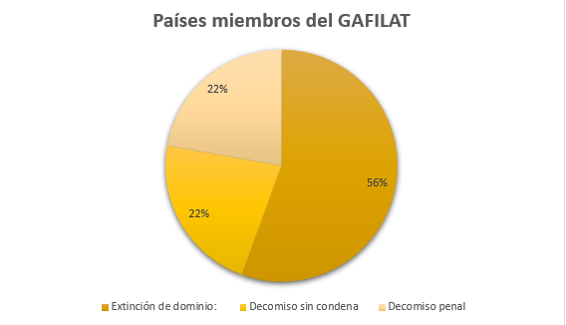

Slide 7
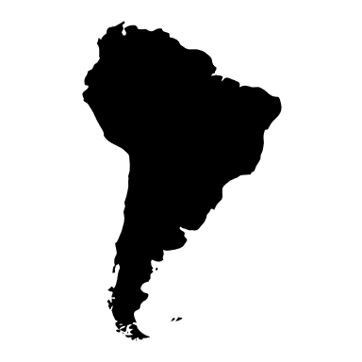
Ley Modelo de Extinción de Dominio
La Extinción de dominio es la tipología predominante 11 de los 18 países de latAm y se presenta como la respuesta del legislador latinoamericano a la creciente criminalidad económica.

Slide 8
Concepto: Según el artículo 1 de la nueva versión de la Ley Modelo sobre Extinción de dominio del 2022, la extinción de dominio es “una consecuencia jurídico patrimonial que implica la transferencia del dominio en favor del Estado, de bienes o derechos patrimoniales vinculados por origen o destinación a actividades ilícitas, sin que haya lugar a contraprestación o compensación en beneficio de su titular.
La finalidad de la Extinción de dominio no es punitiva ya que no tiene por objeto castigar al infractor ni se pronuncia sobre los aspectos de su culpabilidad

Slide 9
Activos sujetos a Extinción de dominio
Objetos del delito (objectum scaeleris),
Productos del delito (producta scaeleris),
Beneficios o ganancias del producto del delito
Activos subrogados
Productos o efectos (directos e indirectos) del delito
los bienes que han servido, servirán o facilitarán de algún otro modo la comisión de un delito (teoría de la facilitación)
Instrumentos del delito

Slide 10
Activos sujetos a Extinción de dominio
introduce el concepto de enriquecimiento ilícito como presunción conducente al decomiso sin condena.
Activos que representan un enriquecimiento ilícito
decomiso sin condena de bienes lícitos cuando se han mezclado con bienes ilícitos con el fin de ocultar el verdadero origen ilícito de estos últimos.
Activos entremezclados o contaminados
Activos extinguidos por valor equivalente
cuando el producto (beneficios directos o indirectos del delito) no se encuentra disponible por una causa que en general es imputable al autor del delito.

Slide 11
CONCLUSIONES
La recuperación internacional de activos ilícitos en general, y la recuperación vía el decomiso sin condena en particular, es uno de los grandes desafíos reportados por los países del GAFILAT. Sin embargo, el hecho de que 10 de los 18 países hayan adoptado y apliquen la acción de Extinción de dominio es, en sí mismo, un indicador del auge de este tipo de leyes en los países del GAFILAT.
Uno de los retos de los países del GAFILAT en esta etapa de implementación de las leyes de decomiso sin condena es la puesta a disposición de recursos suficientes para implementar sistemas de decomiso sin condena efectivos, así como invertir suficientes recursos en la formación continua de los operadores de justicia de las diferentes instituciones intervinientes en el sistema judicial.
Es preciso señalar que los nuevos estándares del GAFI, a través de la modificación de la Recomendación 38, buscan generalizar la cooperación judicial en casos de decomiso sin condena.
DESAFÍOS COMPARTIDOS ENTRE LAS REGIONES UE/CELAC EN MATERIA DE DROGAS -
REUNIÓN PRESENCIAL DE AGENCIAS DE DROGAS UE/CELAC EN BRUSELAS.

Slide 12
CONCLUSIONES
En ese contexto, los países miembros del GAFILAT dan prioridad a la armonización de los modelos de decomiso sin condena, en particular a través de la promoción de la Ley Modelo de Extinción de dominio
DESAFÍOS COMPARTIDOS ENTRE LAS REGIONES UE/CELAC EN MATERIA DE DROGAS -
REUNIÓN PRESENCIAL DE AGENCIAS DE DROGAS UE/CELAC EN BRUSELAS.

